Slide 1
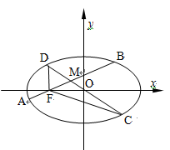

Slide 4

数列与不等式
几种常用的放缩方法
PART TWO

Slide 5



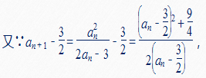








Slide 6





等比放缩
设a_{n}－3＝t，则0<t≤1.
由(1)知3<a_{n}≤a₁＝a，∴3<a_{n}≤4，

Slide 7











2.(2018·温州市适应性考试)数列{a_{n}}，{b_{n}}的每一项都是正数，a₁＝8，b₁＝16，且a_{n}，b_{n}，a_{n＋1}成等差数列，b_{n}，a_{n＋1}，b_{n＋1}成等比数列，n＝1,2,3，….
(1)求a₂，b₂的值，并求数列{a_{n}}，{b_{n}}的通项公式；
由2b₁＝a₁＋a₂，可得a₂＝2b₁－a₁＝24.
n=1时也满足

Slide 8



裂项放缩

Slide 9
1
2
3
4
5
6

Slide 10




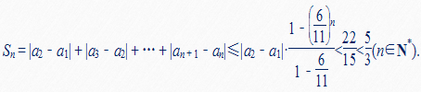
等比放缩

Slide 11
故当x∈(0,1)时，g′(x)>0，函数g(x)在(0,1)上单调递增，
所以g(x)>g(0)＝0，即f(x)>2x.
1
2
3
4
5
6

Slide 12
1
2
3
4
5
6

Slide 13








(3)若x₁∈(0，a)，a∈(0,1)，求证：对任意的正整数m，都有
等比放缩

Slide 14









5.已知正项数列{a_{n}}满足a₁＝3， ＝a_{n}＋2，n∈N*.
求证：(1)数列{a_{n}}是单调递减数列；

Slide 15

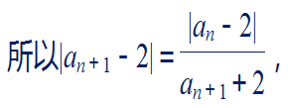

1
2
3
4
5
6

Slide 16






证明 由(2)知，当n≥2时，
所以当n≥2时，

Slide 17










等差放缩

Slide 18







Slide 19
两边再次平方即证n≥1，显然成立.
1
2
3
4
5
6

